Slide 1
Design I (1850–1925)
Přednáškový cyklus
Lada Hubatová-Vacková a Marta Filipová

Slide 2
Přednáškový cyklus bude sledovat v dílčích krocích vymezenou chronologii, ale zároveň bude pokaždé vymezen tematicky. Sledován bude mezinárodní, ale i lokální kontext, historický, ale i teoretický diskurs s klíčovými koncepty a pojmy.
1.10. Úvod do historie a teorie studia designu. Představení cyklu a zvolené koncepce přednášek, představení zásadních pojmů a témat pro vymezené období. (společně)
8.10. 1851: Great Exhibition v Londýně a role designu, zrod muzea designu MF
15.10. 1873: Weltaustellung ve Vídni, model uměleckoprůmyslového muzea a školy v habsburské monarchii, český a moravský kontext druhé poloviny 19. století, institucionální dějiny, uměleckoprůmyslový diskurs u nás LHV
22.10. Design, ornament a dekorace: Arts and Crafts (Ruskin, Morris, Crane, ad.), secese, japonismy, exotismy, folklorismy MF
5.11. Design a národní identita: recepce Arts and Crafts v českých zemích (Šalda, Weigner, Štech, hnutí Artěl, ad.), vernakulární styl, (Zádruha, Moravská ústředna, Jurkovič, Klvaňa, Vydra, Šíma st., lidový „svéráz“) LHV
12.11. Diskuse o zvoleném tématu MF
19.11. Diskuse o zvoleném tématu LHV
26.11. Modernismus počátku 20. století: Werkbund, Bauhaus, mezinárodní styl MF
3.12. Deutsche Werkbundaustellung v Kolíně nad Rýnem 1914 a česká kubistická expozice, Svaz českého, resp. československého díla, synergie národního a internacionálního LHV
10.12. Art deco: Expo Paříž 1925, hybridní styl MF
17.12. Československá reprezentace na pařížském Expu, roztržka mezi dekoratéry a avantgardisty, brněnská Výstava soudobé kultury 1928 LHV

Slide 3
Zakončení přednáškového cyklu Design I:
Zkouška proběhne formou diskuse na – studentem předem vybrané a důkladněji promyšlené – téma, které bude volně vycházet a navazovat na přednášené okruhy.
Kromě této společné diskuse, během níž by se měla prokázat nejen studentova informovanost, přehled, ale i schopnost kontextuálně s nabytými poznatky zacházet a otevírat objekty užitého umění možným interpretacím, budou v rámci zkoušky ještě položeny 3 namátkové otázky ověřující základní orientaci v oblasti.
Výběrová bibliografie:
Zdeno Kolesár, Kapitoly z dějin designu, Praha 2004.
Lada Hubatová-Vacková, Martina Pachmanová, Pavla Pečinková (eds.), Věci a slova. Umělecký průmysl, užité umění a design v české teorii a kritice, 1870–1970, Praha 2014.
Iva Knobloch – Radim Vondráček (eds.), Design v českých zemích, 1900–2000, Praha 2016.
Victor Margolin, World History of Design, London 2015.
Grace Lees-Maffei, Rebecca Houze, The Design History Reader. Berg Publishers, 2010.
D. J. Huppatz. Ed., Design : critical and primary sources. London: Bloomsbury Academic, an imprint of Bloomsbury Publishing Plc, 2016
Kjetil Fallan, Design history: understanding theory and method. London: Bloomsbury Academic, an imprint of Bloomsbury Publishing Plc, 2014
Nikolaus Pevsner, The Sources of Modern Architecture and Design, London 1968.
Adrian Forty, Objects of Desire. Design and Society 1750–1980, London 1986.
Jonathan M. Woodham, Twentieth Century Design, Oxford, 1997.
Penny Sparke, An introduction to design and culture : 1900 to the present. 2nd ed. New York: Routledge, 2004.
Charlotte and Peter Fiell, Scandinavian Design, London 2002.
Iva Janáková (ed.), Ladislav Sutnar. Praha – New York. Design in Action, Praha 2003.
Pavel Liška – Jiří Švestka (eds.), Český kubismus, Praha 2006.
Jiří Fronek (ed.), Artěl. Umění pro všední den 1908–1935, Praha 2009.
Charlotte Benton, Tim Benton, Ghislaine Wood, Art Deco, London 2003.
Martina Pachmanová, Neznámá území českého moderního umění: Pod lupou genderu, Praha 2004.
Michael John Gorman, Buckminster Fuller: Designing for Mobility, Milano 2005.
Stuart McDonald, A Century of Art and Design Education, Cambridge 2005.
Frédéric Migayrou – Aurélien Lemonier (eds.), De Stijl 1917–1931, Paris 2010.
Lada Hubatová-Vacková, Tiché revoluce uvnitř ornamentu: Studie z dějin dekorativního umění 1880–1930, Praha 2011.
Jeffrey L. Meikle, Design in the USA. Oxford: Oxford University Press, 2005.

Slide 4
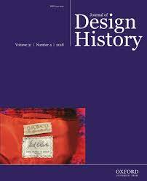
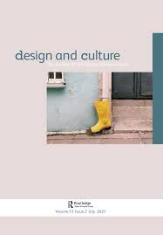
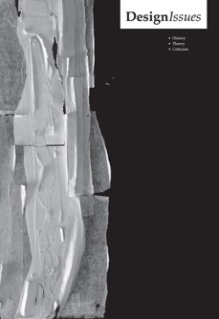
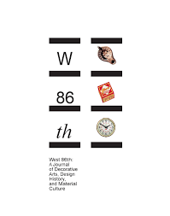
Proč historie designu?

Slide 5
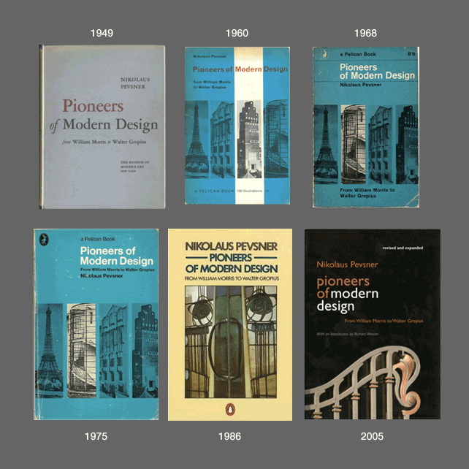
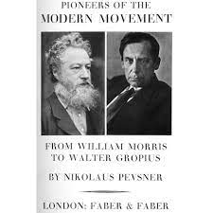
Nikolaus Pevsner
The Pioneers of Modern Movement, 1936
Pioneers of Modern Design, 1949-

Slide 6
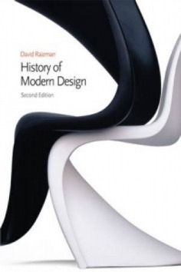
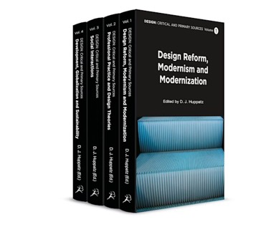
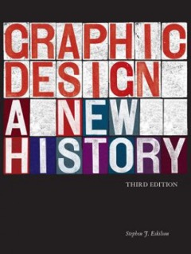
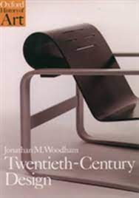
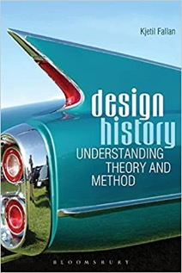

Slide 7
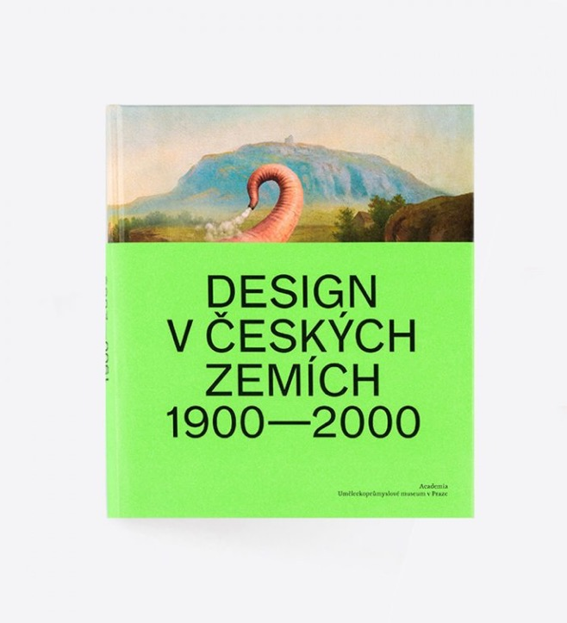
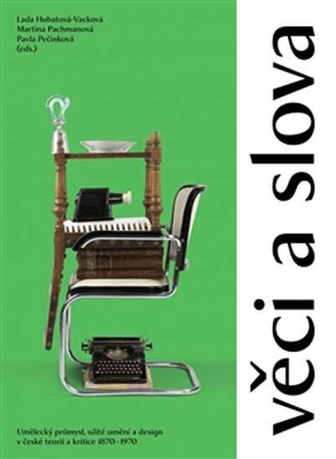

Slide 8
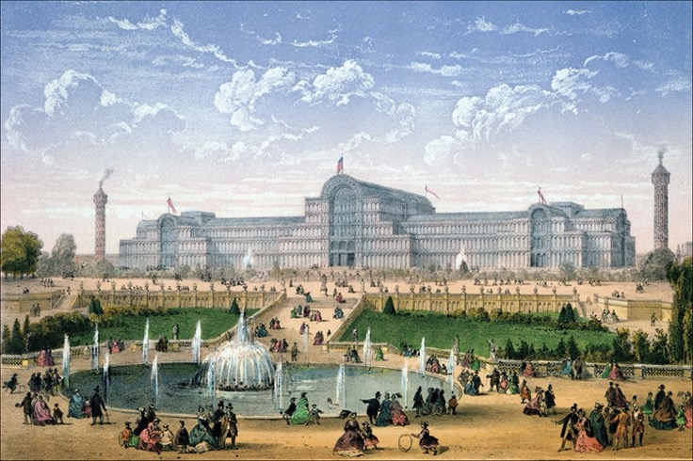
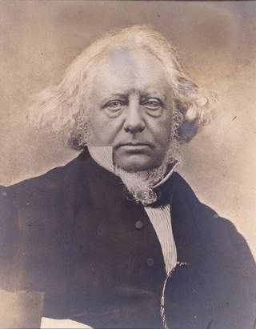
2. 8. 10. Great Exhibition v Londýně a role designu, zrod muzea designu MF
Henry Cole (1808-1882)

Slide 9
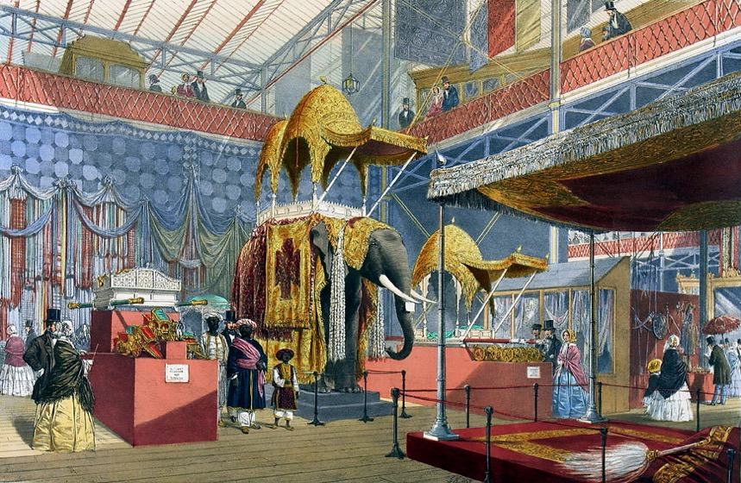
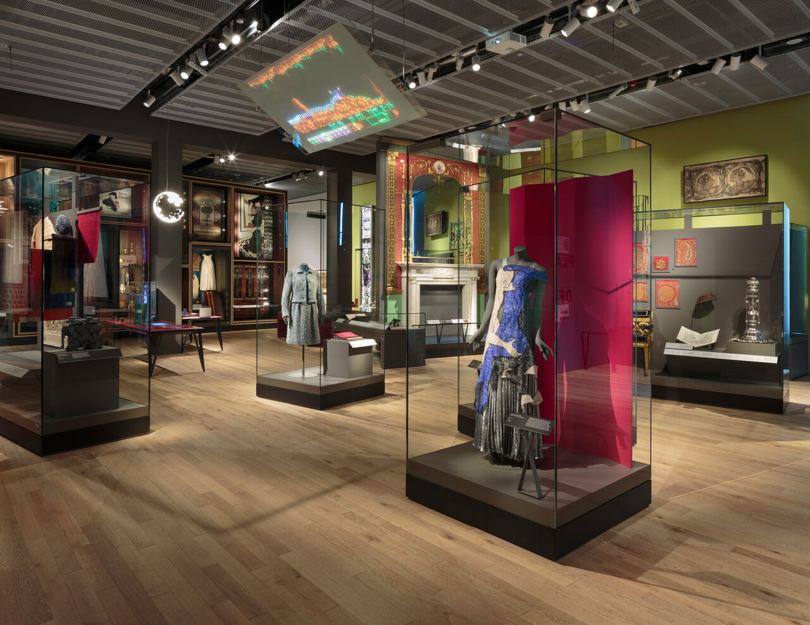
Great Exhibition
Dobrý design
South Kensington Museum (Victoria and Albert Museum), V&A Dundee
Dekolonizace designu a sbírek

Slide 10
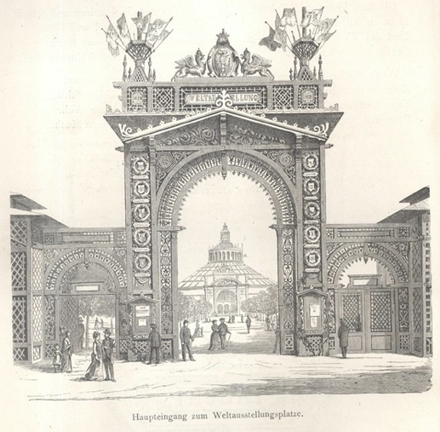
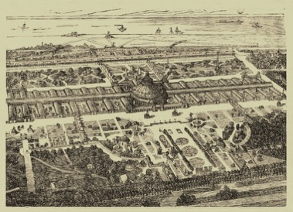
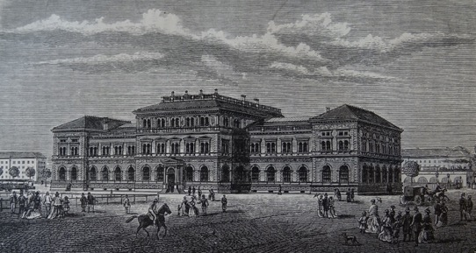
3.
15.10. 1873: Weltaustellung ve Vídni, model uměleckoprůmyslového muzea a školy v habsburské monarchii, český a moravský kontext druhé poloviny 19. století, institucionální dějiny, uměleckoprůmyslový diskurs u nás LHV

Slide 11
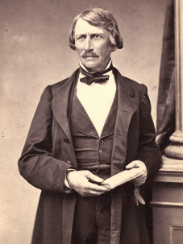
Kunstindustrie – umělecký průmysl (Semper, Eitelberger, Falke, Chytil, Náprstek, J. Leisching, G. E. Pazaurek)
Pozice uměleckého průmyslu se od poloviny 19. století ustavovala mezi „krásnými uměními“, tradičním rukodělným řemeslem, širokou oblastí nejasně definovaného průmyslu, mezi estetikou (krasovědou) a dějinami umění (Kunstgeschichte).
Umělecký průmysl byl nadřazeným pojmem pro dekorativní architekturu, dekorativní sochařství a malířství, kamenictví, tesařství, truhlářství, kovářství, keramiku, sklářství, tkalcovství, zlatnictví, cizelérství, knihařství, typografii a krasopisu, umělecké vyšívání a řadu dalších uměleckých řemesel, ale zároveň se od počátku dotýkal i oblastí nových technologií a zpracování moderních hmot v éře nastupující industrializace.
Německý pojem „Kunstindustrie“, s nímž souviselo i české pojmenování „umělecký průmysl“, s největší pravděpodobností vycházel ze spisu Gottfrieda Sempera nazvaného Wissenschaft, Kunst und Industrie/ Věda, umění a průmysl, publikovaného v roce 1852 v přímé návaznosti na Světovou výstavu.
Kernform – Kunstform (Boetticher, Kotěra)
Umělecká forma jako projev ducha
Bekleidungstheorie – teorie odění (Semper)
Ornament, dekor, ozdoba
Gottfried Semper (1803-1879)

Slide 12
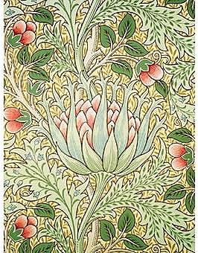
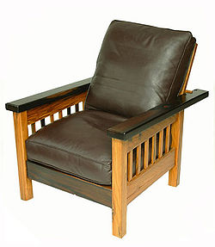
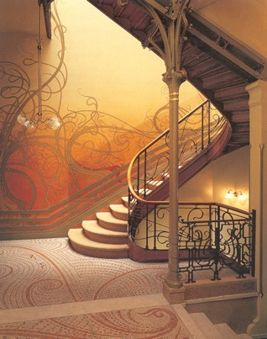
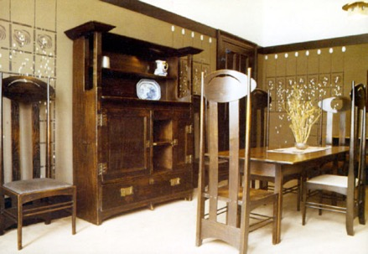
4. 22.10. Design, ornament a dekorace: Arts and Crafts (Ruskin, Morris, Crane, ad.), secese, japonismy, exotismy, folklorismy MF
John Ruskin, William Morris
Charles Rennie Mackintosh
Victor Horta
Carlo Bugatti

Slide 13
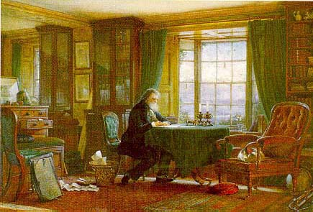
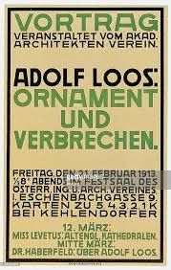
William Morris (1834-1896): praktický a věrný design
John Ruskin: estetické hnutí/estetismus
Důraz na materiál
Orientalismus
Adolf Loos, Ornament a zločin
W. G. Collingwood, John Ruskin in his study, 1881

Slide 14
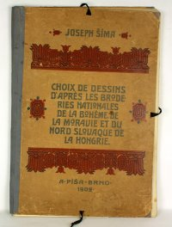
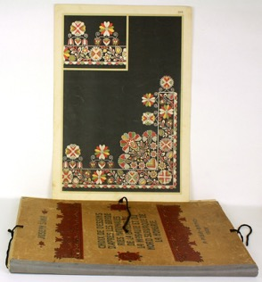
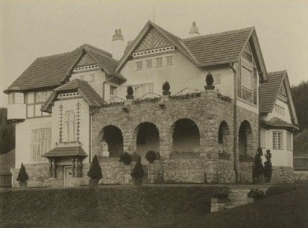
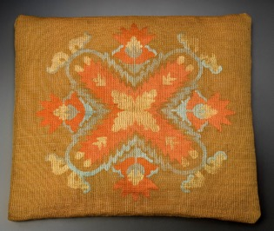
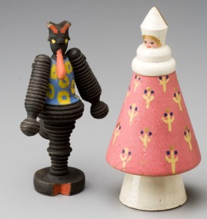
5.
5.11. Design a národní identita: recepce Arts and Crafts v českých zemích (Šalda, Weigner, Štech, hnutí Artěl, ad.), vernakulární styl, (Zádruha, Moravská ústředna, Jurkovič, Klvaňa, Kretz, Vydra, Šíma st., lidový „svéráz“) LHV

Slide 15
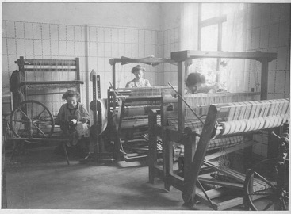
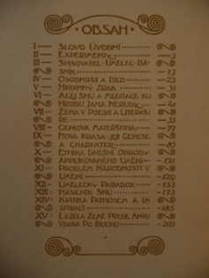
Volkskunst – lidové umění, lidový svéráz (Riegl, Jurkovič, Vydra)
Umění v životě, život v umění, socializace umění (Arts and Crafts, Masaryk, Šalda)
Ruční práce, rukodělné řemeslo, (Šalda, Teinitzerová)
Etická a krásná práce
Národní identita

Slide 16
(6) 12.11. Diskuse o zvoleném tématu MF – pokračování secese
(7) 19.11. Diskuse o zvoleném tématu LHV – pokračování kubismus

Slide 17
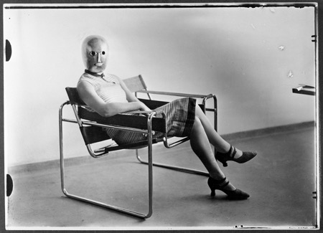
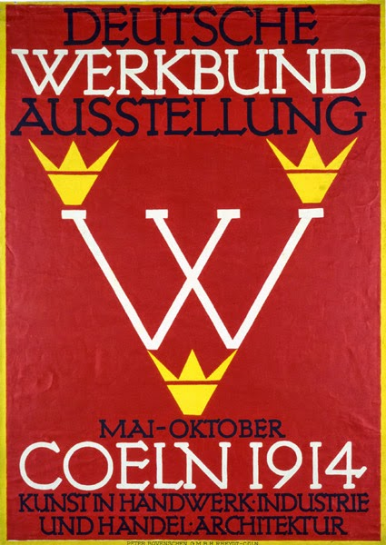
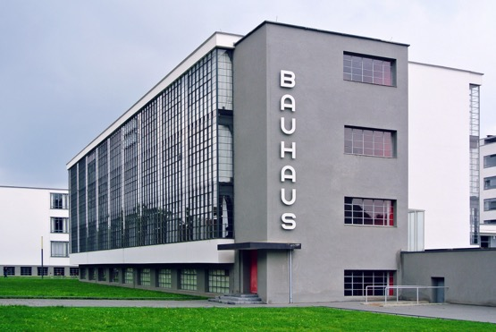
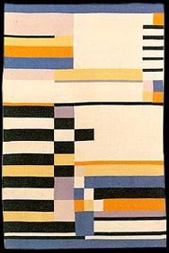
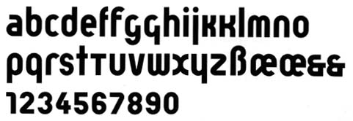
8. 26.11. Modernismus počátku 20. století: Werkbund, Bauhaus, mezinárodní styl MF

Slide 18
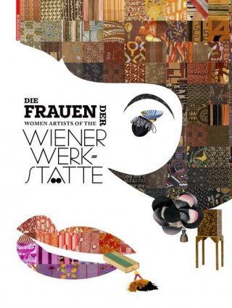
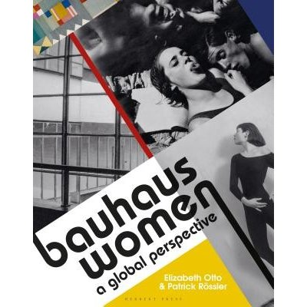

Slide 19
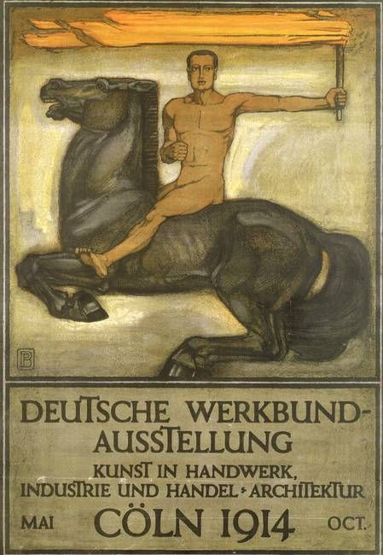
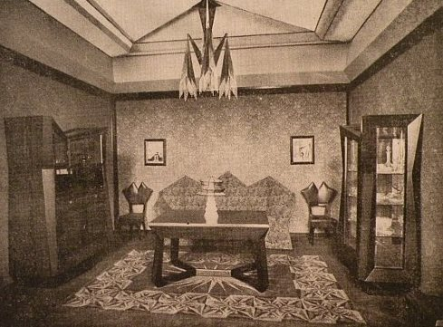
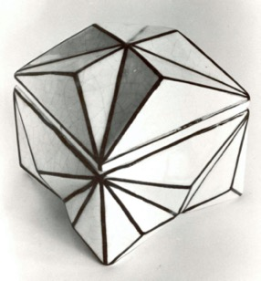
9.
3.12. Deutsche Werkbundaustellung v Kolíně nad Rýnem 1914 a česká kubistická expozice, Svaz českého, resp. československého díla, synergie národního a internacionálního LHV

Slide 20
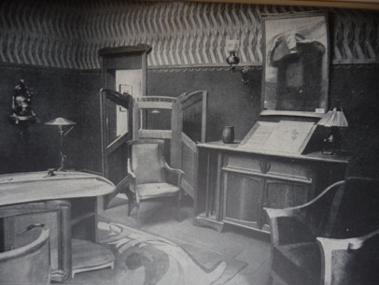
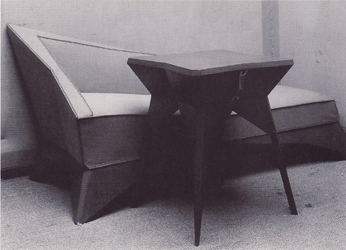
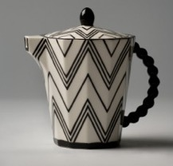
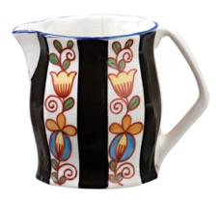
Výtvarný ideál čistého tvaru
Architektura, interieur, věci mohou být předmětem uměleckého tvoření (Štech)
Předmětné prostředí jako umělecký výraz tvůrce (Janák)
Dynamizace tvaru, duch ovládá hmotu (Velde, Janák, Hofman)
Užitkový předmět jako artefakt prostoupený individuální tvořivou silou ducha versus standardní předmět
Internacionální nebo národní?

Slide 21
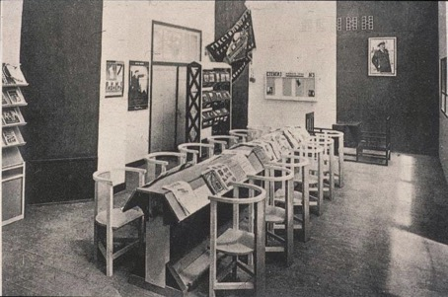
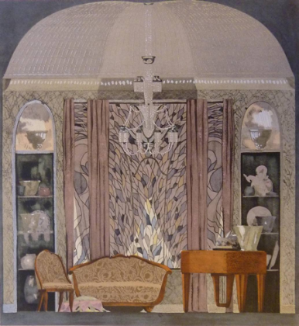
10. 10.12. Art deco: Expo Paříž 1925, hybridní styl MF

Slide 22
Art Deco v Evropě a ve světě
Materiál/materiálnost

Slide 23
11.
17.12. Československá reprezentace na pařížském Expu, roztržka mezi dekoratéry a avantgardisty, brněnská Výstava soudobé kultury 1928 LHV

Slide 24
Národní dekorativismus, národní styl, lidové předobrazy
Dekorativní užitkový artefakt versus průmyslový nástroj determinovaný funkcí (Kysela x Teige)
Unikátní versus sériové
Národní dekorativismus versus internacionální modernismus
Vernakulární dekorativismus x vernakulární modernismus
„Nízké“ a „vysoké“

